Slide 1
ЛОТЕРЕЯ 1
ЛОТЕРЕЯ 2
ЛОТЕРЕЯ 3
лицензия
арбитраж
банк
вклад
дефицит
консалтинг
Унитарное предприятие
вклад
издержки
компенсация
налог
оклад
бюджет
маркетинг
холдинг
сбыт
пеня
Организационно-правовая форма
паритет
пеня
банкрот
лизинг
убыток
аренда

Slide 2
ЛОТЕРЕЯ 4
ЛОТЕРЕЯ 5
ЛОТЕРЕЯ 6
Косвенные налоги
арбитраж
аренда
маркетинг
вклад
ликвидность
Лицензия
банк
убыток
компенсация
банкрот
холдинг
банк
издержки
лизинг
кредит
Унитарное предприятие
Организационно-правовая форма
сбыт
консалтинг
оклад
лизинг
убыток
дефицит

Slide 3
ЛОТЕРЕЯ 7
ЛОТЕРЕЯ 8
ЛОТЕРЕЯ 9
лицензия
налог
банк
компенсация
дефицит
консалтинг
Унитарное предприятие
оклад
маркетинг
ликвидность
издержки
сбыт
холдинг
кредит
оклад
сбыт
ликвидность
Организационно-правовая форма
паритет
банк
Косвенные налоги
лизинг
бюджет
Унитарное предприятие

Slide 4
ЛОТЕРЕЯ 10
ЛОТЕРЕЯ 11
ЛОТЕРЕЯ 12
паритет
арбитраж
банкрот
оклад
аренда
маркетинг
Унитарное предприятие
вклад
издержки
компенсация
налог
оклад
кредит
маркетинг
холдинг
дефицит
пеня
Организационно-правовая форма
паритет
пеня
банкрот
лизинг
издержки
Унитарное предприятие

Slide 5
АКЦИЗ
ВЫРУЧКА
ЛОТЕРЕЯ 13
АРЕНДА
ДЕНЬГИ
ликвидность
паритет
холдинг
Косвенные налоги
БАРТЕР
ИНФЛЯЦИЯ
бюджет
маркетинг
консалтинг
компенсация
БЕЗРАБОТИЦА
ВВП

Slide 6
АВАНС
ДЕФИЦИТ
НАЛОГ
ЧЕК
АКЦИЯ
КРЕДИТ
РУБЛЬ
БАНК
ВАЛЮТА
ДОЛЛАР
ЭМИССИЯ
БЮДЖЕТ
ИНВЕСТОР
ФИНАНСЫ

Slide 7
ПРОЦЕНТ
ЭКСПОРТ
КОРРУПЦИЯ
ПРИБЫЛЬ
ДИВИДЕНД
ЦЕНА
ЛИКВИДНОСТЬ
РОЯЛТИ
ИПОТЕКА
МОНОПОЛИЯ
РЕНТА
ИМПОРТ
КОНКУРЕНЦИЯ
ОЛИГОПОЛИЯ

Slide 8
РЕНТАБЕЛЬНОСТЬ
СПРОС
УБЫТОК
БАНКРОТ
РИЭЛТОР
ПРЕДЛОЖЕНИЕ
ВКЛАД
РЫНОК
ТОВАР
ЭКОНОМИКА
ДОХОД
СЕБЕСТОИМОСТЬ
УСЛУГА
ЯРМАРКА

Slide 9
ТРУД
ДОЛГ
ПРЕМИЯ
КУПЮРА
ГАРАНТИЯ
САНКЦИЯ
РИСК
ДЕПРЕССИЯ
ЗАЛОГ
БЕДНОСТЬ

Slide 10
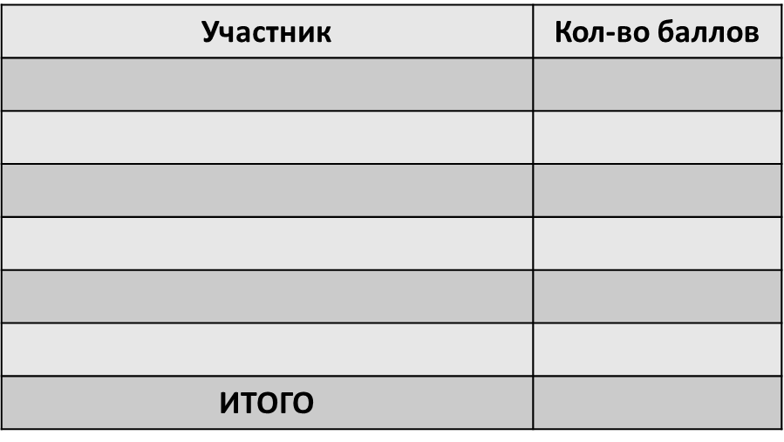
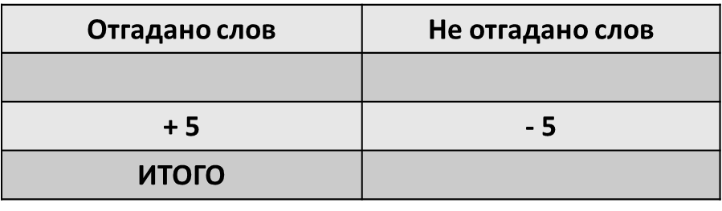

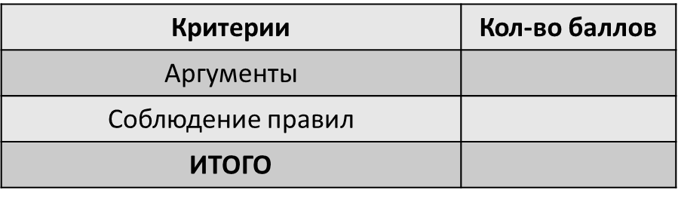
Общий балл:
__________
Рейтинг тендера
Туристическая фирма
1. ЛОТЕРЕЯ
Подпись
2. Alias
3. Кто мы?
4. Коммуникативный бой

Slide 11
Общий балл:
__________
Рейтинг тендера
Ресторан
1. ЛОТЕРЕЯ
Подпись
2. Alias
3. Кто мы?
4. Коммуникативный бой

Slide 12
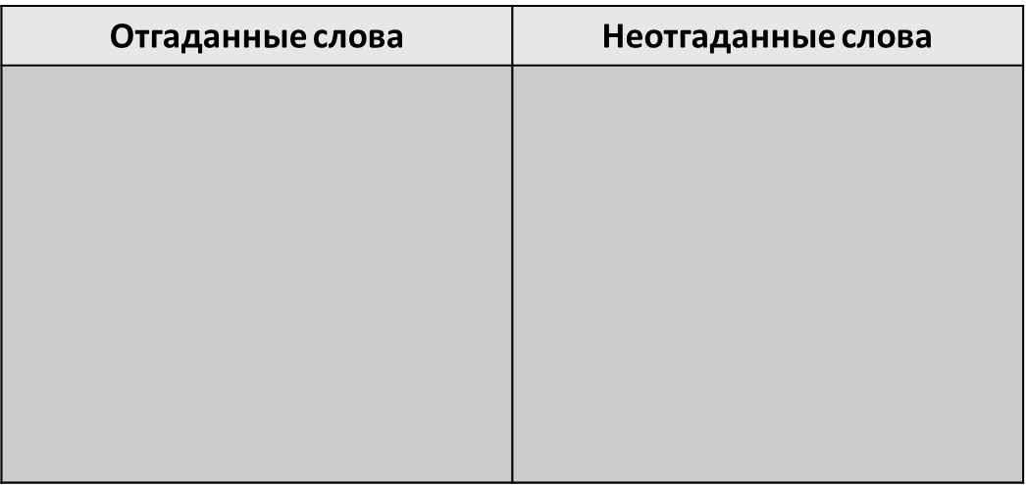
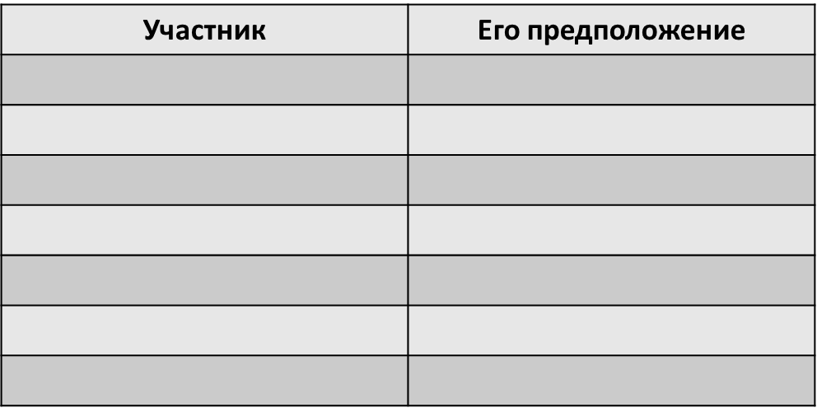
Юридические акты тендера
Ресторан
2. Alias
3. Кто мы?
Подпись

Slide 13
Юридические акты тендера
Туристическая фирма
2. Alias
3. Кто мы?
Подпись

